Slide 1
М.Ю.Лермонтов
Подготовлено Ухановой Ольгой ученицей 6 б класса МБОУ СОШ №12 Преподаватель Невструева О.Д.

Slide 2
Он был маленького роста. У него было некрасивое лицо, большая голова, кривоватые ноги, кифоз (то есть, горб). К тому же он хромал. Рано начал лысеть. Не отличался чистоплотностью — «на нем рубашку всегда рвали товарищи, потому что сам он ее не менял...». Были и другие физические недостатки.

Slide 3
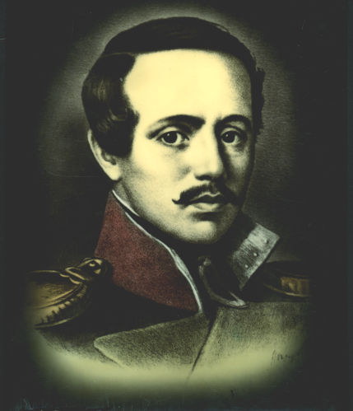
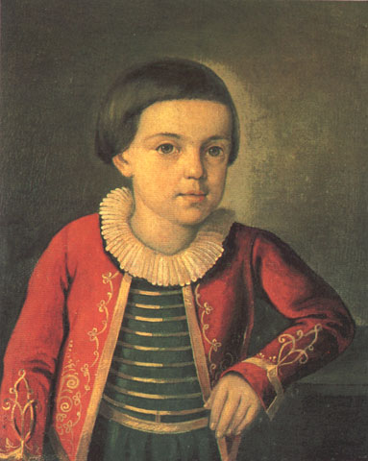

Slide 4
У Лермонтова была интересная забава — расстраивать готовящиеся браки. Он просто изображал из себя влюбленного в чужую невесту, и осыпал ее цветами, стихами и другими знаками внимания. Иногда угрожал, обещая покончить с собой, если его «любовь» выйдет за другого. При этом, как только предполагаемый брак окончательно расстраивался, виновник всего этого быстро становился равнодушен к даме. А бывало, что открыто заявлял о розыгрыше, при этом смеялся «жертве» в лицо…

Slide 5
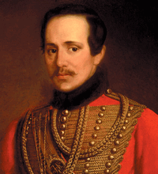
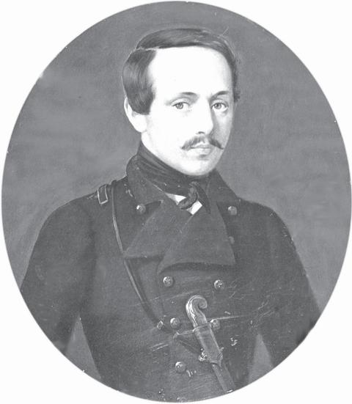

Slide 6
Один из самых знаменитых представителей шотландского рода Лермонтов — живший в 13 веке поэт, певец и провидец Томас Лермонт, известный также как Томас-Рифмач. Хотя нельзя утверждать однозначно, был ли он реальной личностью или же просто героем легенд, его образ оказал заметное влияние на шотландскую и не только культуру. Пленный поручик Георг Лермонт в 17 веке поступил на службу в Россию, принял православие и стал Лермонтовым, а к числу его потомков относится поэт Михаил Лермонтов.

Slide 7
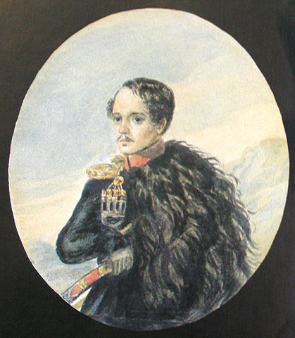
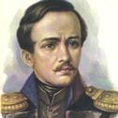

Slide 8
В первый раз на Кавказе Лермонтов пробыл всего несколько месяцев, однако, этого непродолжительного временного промежутка оказалось достаточно, чтобы душевное состояние поэта сильно изменилось. Он проникся природой Кавказа, жизнью горцев, а также кавказским фольклором, что впоследствии нашло отображение во многих его произведениях.

Slide 9
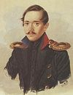
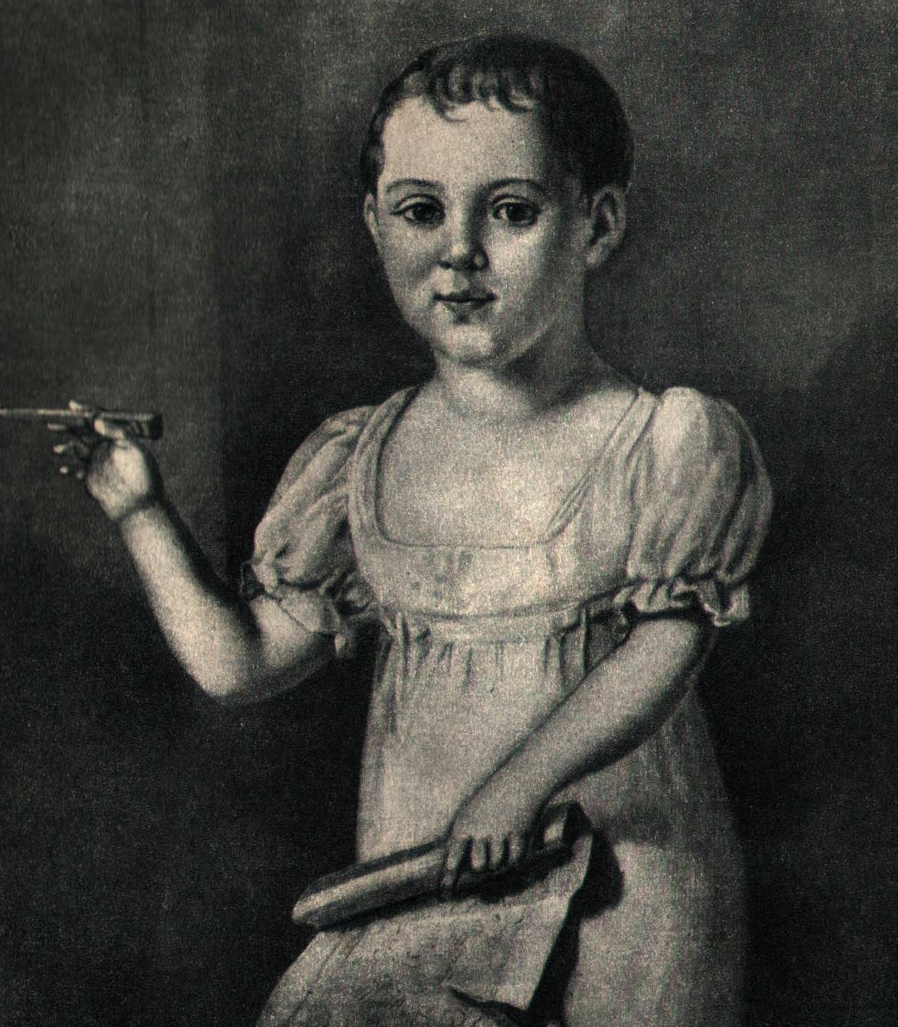

Slide 10
Лермонтов, будучи разностороннее талантливым человеком, помимо литературного творчества был хорошим художником и любил математику.. Он всегда возил с собой учебник математики французского автора Безу.

Slide 11
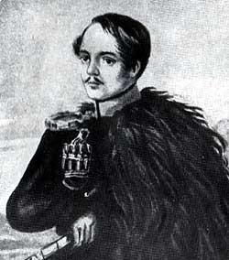
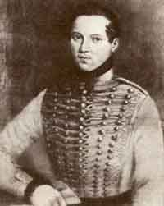

Slide 12
В Лермонтове было два человека: один — добродушный, для небольшого кружка ближайших друзей и для тех немногих лиц, к которым он имел особенное уважение; другой — заносчивый и задорный, для всех прочих знакомых.

Slide 13
Интернет-ресурсы
http://funfacts.ru/interesnye-fakty-biografii/216-interesnye-fakty-iz-biografii-lermontova.htm
http://knowworld.ru/lermontov-ndash-interesnyie-faktyi/
http://sitefaktov.ru/index.php/home/640-olermontove

Slide 14
Спасибо за внимание!

